Slide 1

Matemáticas para la entender la pandemia
Proyecto de secuencia didáctica para la acreditación del Diplomado: La importancia de los lenguajes de programación de última generación

Slide 2

DATOS GENERALES
Cálculo Diferencial e Integral I
Unidad 1: Procesos infinitos y la noción de límite
Aprendizaje: Utiliza las representaciones gráfica, tabular o algebráica de un proceso inifinito para analizar su comportamiento en cuanto a: cómo cambia la variable, qué comportamiento sigue, cuáles son los valores siguientes, y a la larga cómo son estos.

Slide 3
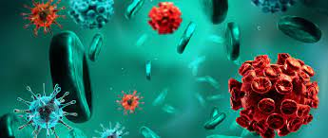
Problemática que se abordará a través del problema.
El desarrollo de las enfermedades es un asunto de importancia capital para los gobiernos de todo el mundo. Entender la dispersión y comportamiento de una enfermedad nos permite ser previsores y tomar decisiones estratégicas para afrontar cuestiones de salud pública. En los años recientes, el mundo entero se conmocionó ante la aparición del COVID-19. Para afrontar y entender el desarrollo de la pandemia se recurrió a los modelos matemáticos para predecir su comportamiento.

Slide 4
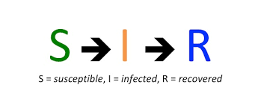

Justificación.
Para construir las soluciones del modelo SIR con base en el sistema de ecuaciones en diferencias resultante al implementar el método “Forward Euler” se deben resolver una serie de problemas asociados.
En primer lugar, necesitamos determinar las constantes $β$ y $γ$. Para determinar las constantes es necesario recurrir a los datos reales que se recopilaron durante la pandemia. Las constantes $β$ y $γ$ dependen del tipo de enfermedad con la que se trabaje. Sin embargo, debido a las medidas que se implementaron para atenuar los efectos en la población del COVID-19, se espera que los valores de $β$ y $γ$ cambien en cada etapa que se desee analizar.

Slide 5

Producto esperado
Libreta notebook de jupiter
Respuesta de preguntas guiadas enfocadas a la reflexión
Reflexión crítica

Slide 6

Problema a resolver
¿Cómo funcionan los modelos matemáticos de predicción de enfermedades infecciosas?
¿Qué tan confiable es la predicción que arrojan los modelos matemáticos de predicción de enfermedades infecciosas?
¿Cómo podríamos medir la efectividad de las medidas adoptadas por el gobierno para contrarrestar la dispersión del COVID-19?

Slide 7
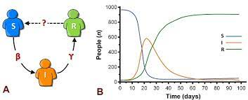
Inicio de la Sesión
¿Qué es un modelo matemático?
Investiga cuál es el modelo matemático que desarrollaron los matemáticos mexicanos para entender y predecir el comportamiento del COVID-19 en México.
¿Qué es un modelo SIR?
¿Qué significan las siglas S, I y R? Explica con tus palabras su interrelación.

Slide 8

Desarrollo de la sesión Actividad 1: Modelo SIR
Con tus palabras explica e interpreta la información que está contenida en las condiciones iniciales.
¿Cuántos individuos hay en una población donde se den dichas condiciones iniciales?
Damos algunos datos hipotéticos del modelo
Calcula los primeros 5 términos de las sucesiones, es decir, calcula $S_{1},S_{2},⋯,S_{5}$, $I_{1},I_{2},⋯,I_{5}$, $R_{1},R_{2},⋯,R_{5}$.
Grafica los puntos correspondientes indicando con un color distinto los valores de S, I y R.

Slide 9
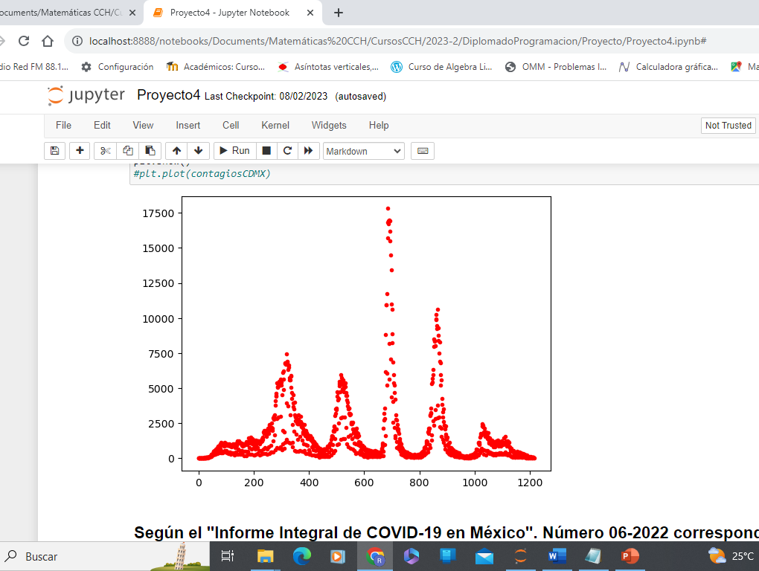
Desarrollo de la sesión Actividad 2: Analizando los datos de la pandemia
¿Entre que fechas se registró un mayor número de contagios?
¿Qué significan los “picos” en la gráfica?
¿A qué crees que se deba que haya “picos” en la gráfica?
¿Por qué crees que era importante mantener un constante monitoreo en el número de contagios registrados?

Slide 10
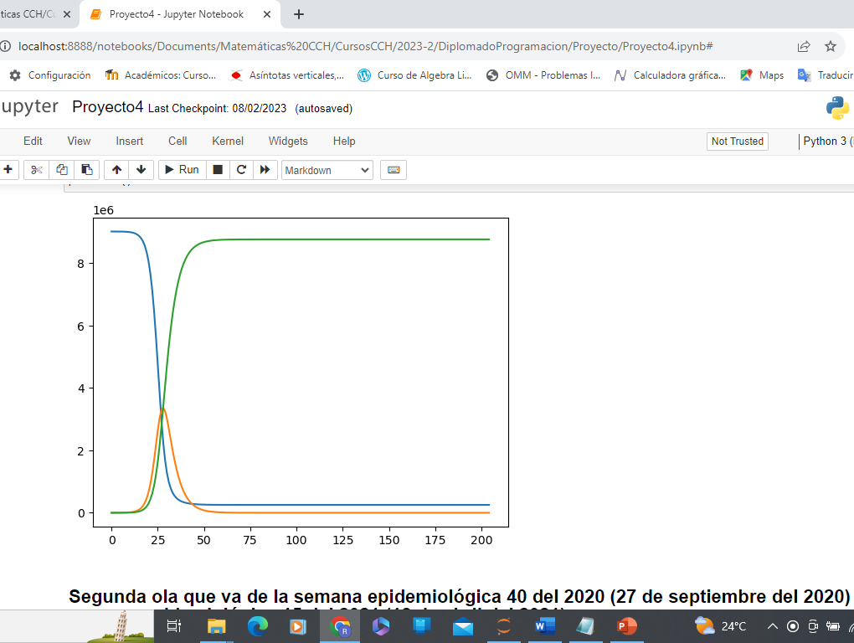
Desarrollo de la sesión Actividad 3: Predicción del número de contagios
¿Qué es una “Ola” de contagio?
¿Cuántas Olas de contagio se registraron durante la pandemia?
Investiga las fechas en que se considera que hubo una ola de contagio.
Después de analizar la información arrojada por el modelo
¿Cuál fue el máximo número de contagios predichos con base en el modelo SIR?
¿Cuál fue el máximo número de contagios registrados durante la primer ola de contagio del COVID-19?
¿A qué crees que se deba esta diferencia?

Slide 11
Cierre de la sesión
Redacta una breve reflexión con base en el trabajo realizado tomando como base las preguntas siguientes,
¿Cuál es la importancia de los modelos matemáticos?
¿En qué sentido el modelo SIR constituye un proceso infinito?
Argumenta y discute la importancia de tener una representación tabular o algebraica de un proceso infinito. ¿Qué tipo de información nos proporciona?
Argumenta y discute la importancia de tener una representación gráfica de un proceso infinito. ¿Qué tipo de información nos proporciona?

Slide 12
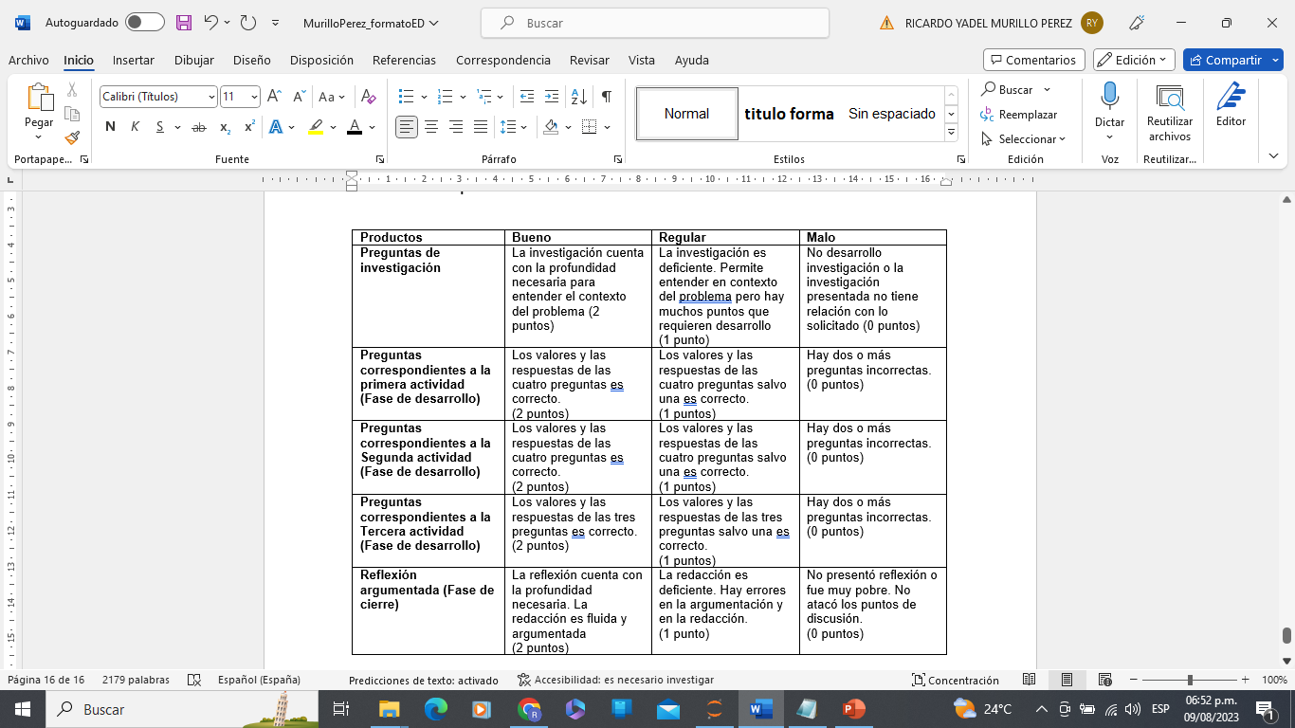
Evaluación

Slide 13

Referencias
Granville W. (1980) Cálculo diferencial e integral. México: Editorial Limusa.
Linge S, Langtangen H. (2020) Programming for computations - python: a gentle introduction to numerical simulations with python 3.6. Cham: Springer.
Stewart J, Clegg D, Watson S. (2021) Cálculo: trascendentes tempranas. Ciudad de México: Cengage.

Slide 14
Gracias

